Slide 1
Vad är viktigt för dig? Steg mot en ökad personcentrerad vård för västerbottningen

Slide 2
Innehåll
Nära vård – vad är det och varför?
Patienternas och anhörigas perspektiv
En samordnad vård och omsorg
Förslag på arbetssätt för ökad personcentrering
Stödmaterial
För dig som vill läsa mer

Slide 3
Vad är nära vård?

Slide 4
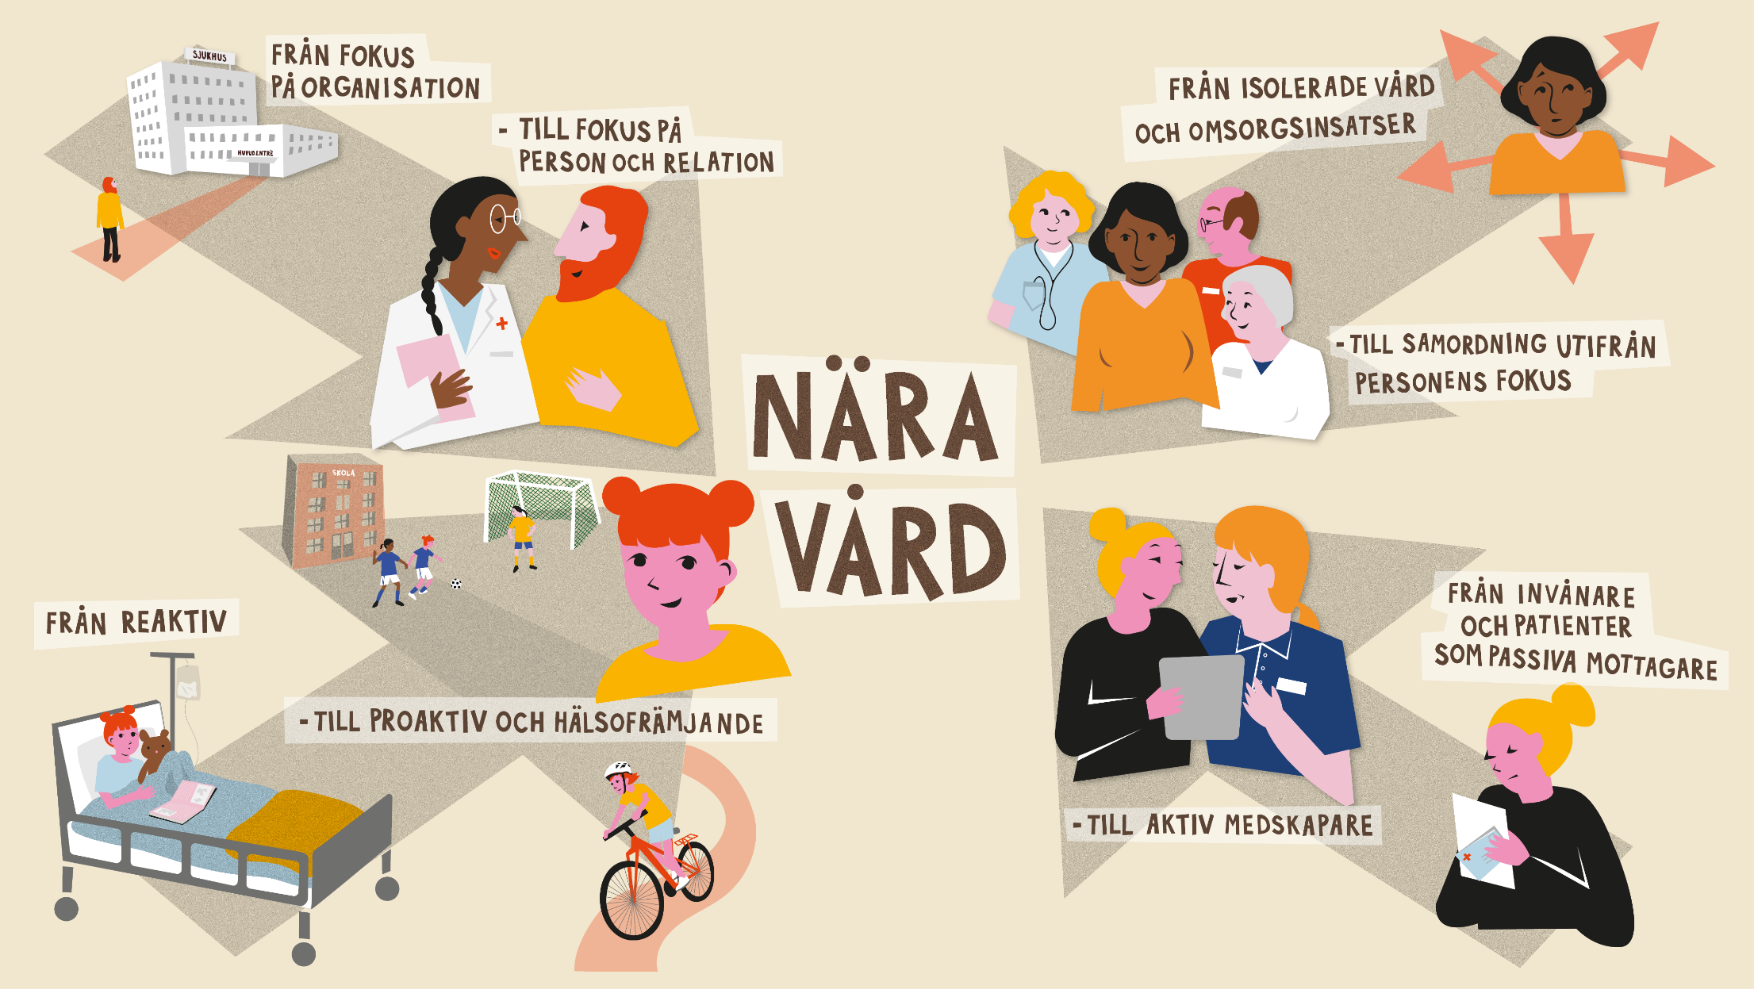
Notes:
Nära vård är en nationell omställning inom svensk vård och omsorg. Omställningen till en nära vård är att stärka patientens ställning och att göra invånarna delaktiga i att skapa en kostnadseffektiv, tillgänglig, samordnad vård på lika villkor för hela befolkningen. Fokus ska flyttas från sjukdom och behandling till hälsofrämjande och förebyggande insatser nära invånarna.

Slide 5
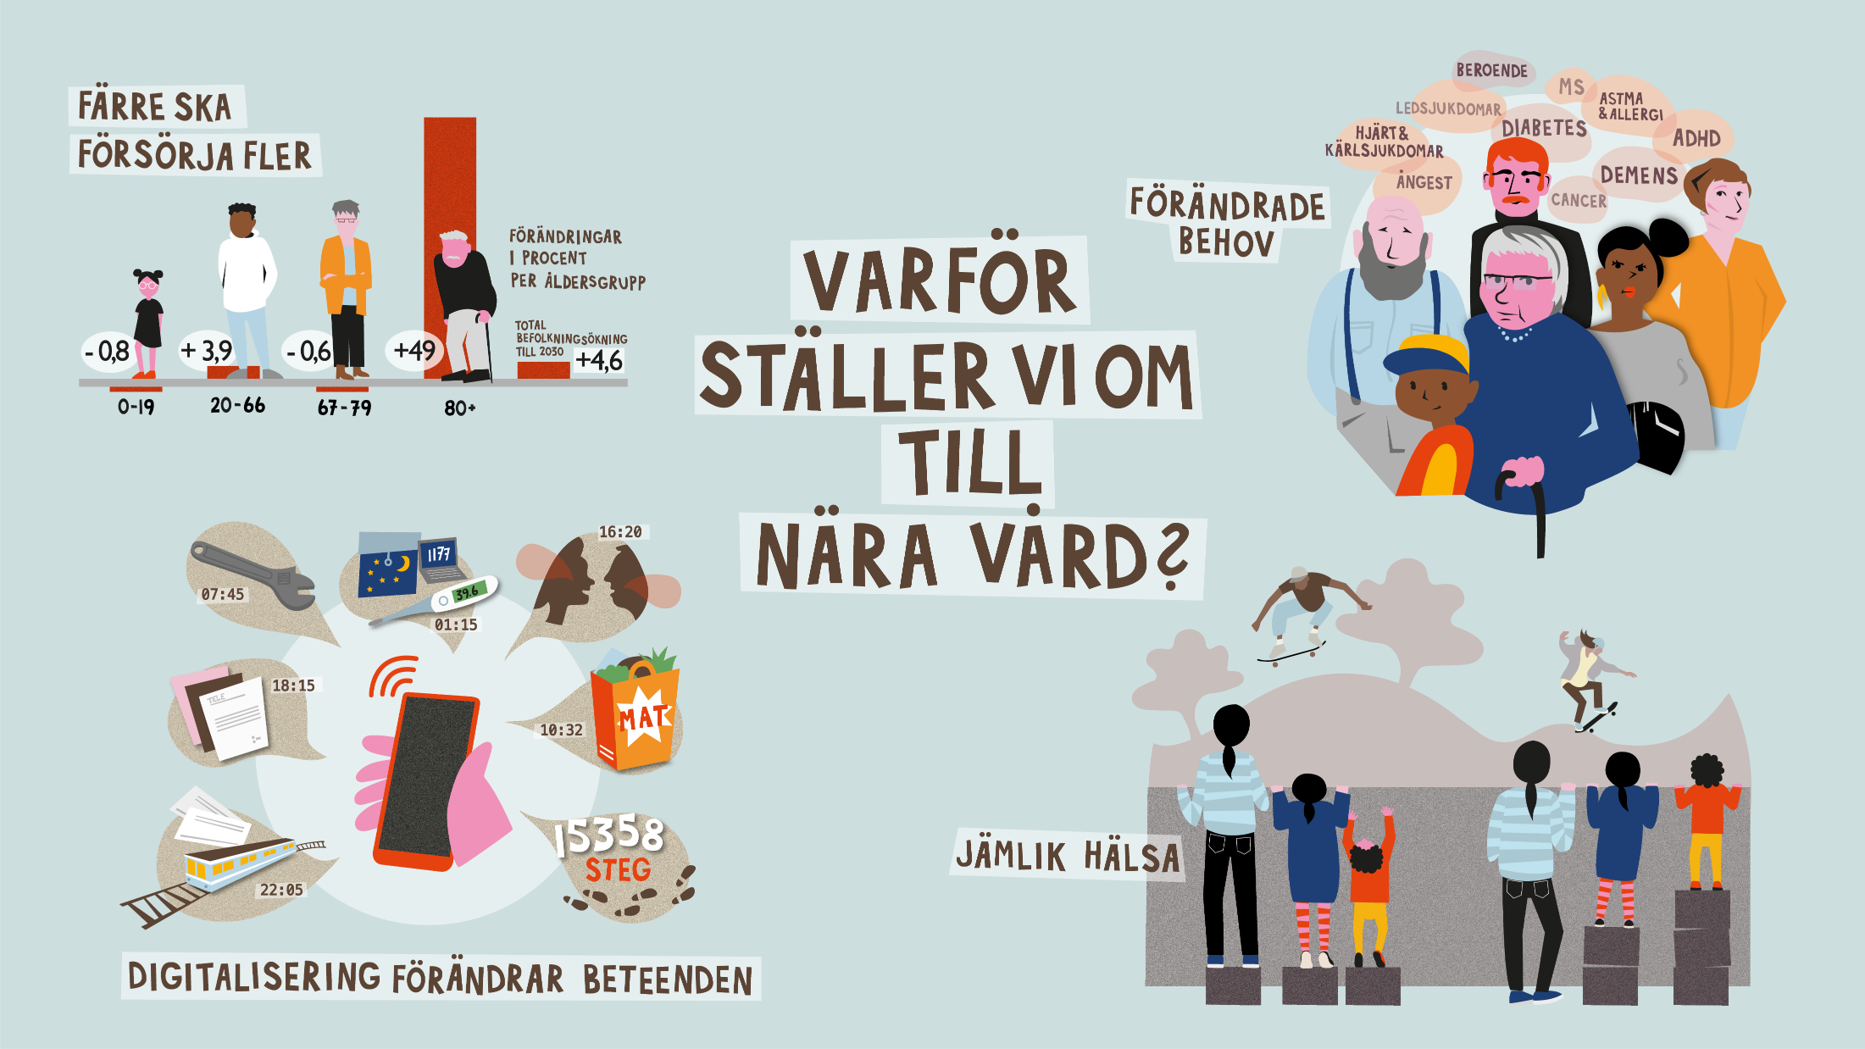
Notes:
Vården och omsorgen står inför stora utmaningar då allt fler blir allt äldre samtidigt som andelen i arbetsför ålder minskar. Det innebär utmaningar för såväl ekonomin som för vår kompetensförsörjning och är en anledning till att vi måste ställa om.
Men vi behöver också ta tillvara de resurser och den kunskap som våra patienter och brukare har. De är experter på sitt liv och sin situation och många både vill och kan vara mer aktiva och ta mer ansvar för sin hälsa. Vi behöver skapa förutsättningar för dem att göra just det.
Hur kan ni på er arbetsplats relatera till bilden? Kan ni se förändringarna i er vardag?

Slide 6
Patienternas och anhörigas perspektiv

Slide 7

Vi räddar många liv, vi förbättrar många liv och vi skapar många fina möten som är värdefulla för västerbottningen som behöver oss.
Men vi kan alltid bli bättre. En del att utveckla är hur vi anpassar våra arbetssätt, i stort och smått, efter dem vi finns till för istället för vår organisation. Exempelvis genom att samordna insatser för de som behöver det på ett tydligare sätt.

Slide 8
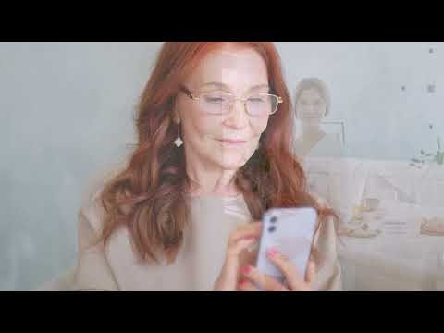
Notes:
Klicka på mellanslag för att starta filmen. Filmen finns även på youtube: https://youtu.be/4ApD5Z3QtRI

Slide 9



Reflektera
Vad tänker du när du ser filmen?
Vad är det som gör att det fungerar bra eller mindre bra utifrån situationerna du fick se i filmen?
Notes:
Hur brukar du göra för att förstå hur en patient/brukare vill bli bemött eller få hjälp?
Kan du göra någonting annorlunda för att i större utsträckning kunna anpassa dina arbetssätt efter vad som är viktigt för personen du har framför dig?
Finns det någonting din verksamhet kan göra annorlunda?
Finns det olika hinder eller utmaningar som försvårar för dig att arbeta med invånarens perspektiv i fokus?

Slide 10
Steg mot ett ökat personcentrerat arbetssätt
1
2
3
4
5
Stärkt internalisering av frågan (förstärkta insikter i vad som är viktigt för patienten)
Konkreta bilder av vad som kan vara värdeskapande
för olika individer
Kommunicera, diskutera och följa upp vad som är värdeskapande – skapa en gemensam bild i den egna verksamheten
Identifiera, planera och genomföra aktiviteter utefter vad som behöver förstärkas/förändras
Ett ökat personcentrerat arbetssätt
Notes:
För att kunna arbeta personcentrerat måste vi förstå vad som är värdeskapande för våra patienter och invånare.
Vi gör mycket bra redan idag – men vi kan alltid bli bättre, och ett steg är att på ett tydligare sätt involvera patienterna i våra beslut.

Slide 11
En samordnad vård och omsorg

Slide 12
Exempel på samordnad vård och omsorg ur ett patient- och brukarperspektiv
Vårdanalys Rapport 2018:8 från mottagare till medskapare
Notes:
I vårdprocesser där flera kompetenser, vårdnivåer, vårdgivare och både kommunal- och regional verksamhet är inblandade kan patientens ställning bli svag pga att patienten förväntas ta för stort samordningsansvar.
Tillgänglighet, kontinuitet och relationella faktorer är vanliga skäl till ett litet förtroende för vården.
För att vården ska bli personcentrerad är det angeläget att vården finns tillgänglig och hänger ihop som en helhet

Slide 13
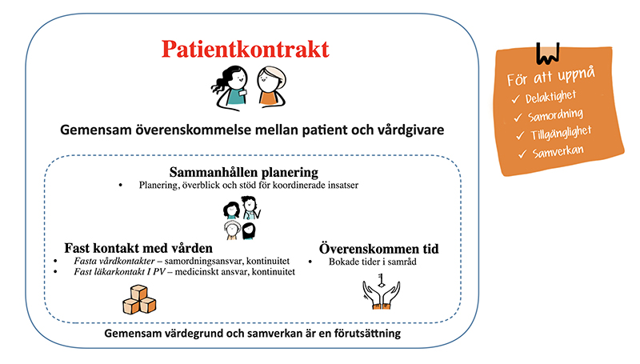
Patientkontrakt
Målsättningen i överenskommelsen nära vård är att patienten ska få en god, nära och samordnad vård som stärker hälsan.
Personcentrerad vård - bygger på ett partnerskap mellan
patienter/närstående och de som arbetar inom hälso- och sjukvården.
Utgångspunkten är att vårdpersonalen lyssnar på patientens berättelse.
Fast vårdkontakt ska utses i vården för patienten om hen begär det, eller
om det är nödvändigt för att tillgodose patientens behov av trygghet,
kontinuitet, samordning och säkerhet.
Sammanhållen plan – Överblick och stöd för koordinerade insatser
ger överblick över patientens behov, aktiviteter och önskemål och
stödjer både patienters/närstående och vårdens behov av samordning
Patientkontrakt - en överenskommelse mellan patienten och vården om
att det ska finnas en sammanhållen planering, en fast vårdkontakt och
bokad tid för nästa steg.
Notes:
Regeringen och Sveriges kommuner och regioner har kommit överens om att införa patientkontrakt.
Ett patientkontrakt är en sammanhållen planering över patientens vård- och omsorgskontakter, utifrån individens unika behov
Patientkontraktet utgår från patientens behov av kontinuitet och samordning. En sammanhållen planering är särskilt angelägen för patienter med ex flera sjukdomar, komplexa och omfattande vård- och omsorgsbehov som behöver insatser från flera aktörer.
Ett patientkontrakt är patientens individuella plan över alla sina vård och omsorgsinsatser. Planen utgår från vad den personen tycker är viktigt, och vad hen själv kan ansvara för i sin vård. Det skapar förutsättningar för en mer personcentrerad vård.
Patientkontraktet är en överenskommelse som vården och patienten utformar tillsammans. Relationen mellan patienten och vården bygger på samarbete och gemensamt ansvar.
Syftet är att patienten ska:
få en överblick över all sin vård
veta sitt nästa steg
veta vem hen ska vända sig till
uppleva att det är enkelt att ta kontakt med vården
vara delaktig i att utforma planen genom att få möjlighet att uttrycka vad som är viktigt för just hen, och vilka mål hen vill sätta för sin vård
få tydlig information om vad hen själv ansvarar för i vården
känna sig trygg i vården
Målsättningen är att patientkontraktet i framtiden ska vara synligt för patienten och alla berörda vårdgivare (efter samtycke) och kunna ses på NPÖ, samt på 1177.se

Slide 14
Förslag på arbetssätt för att öka den personcentrerade vården och omsorgen

Slide 15
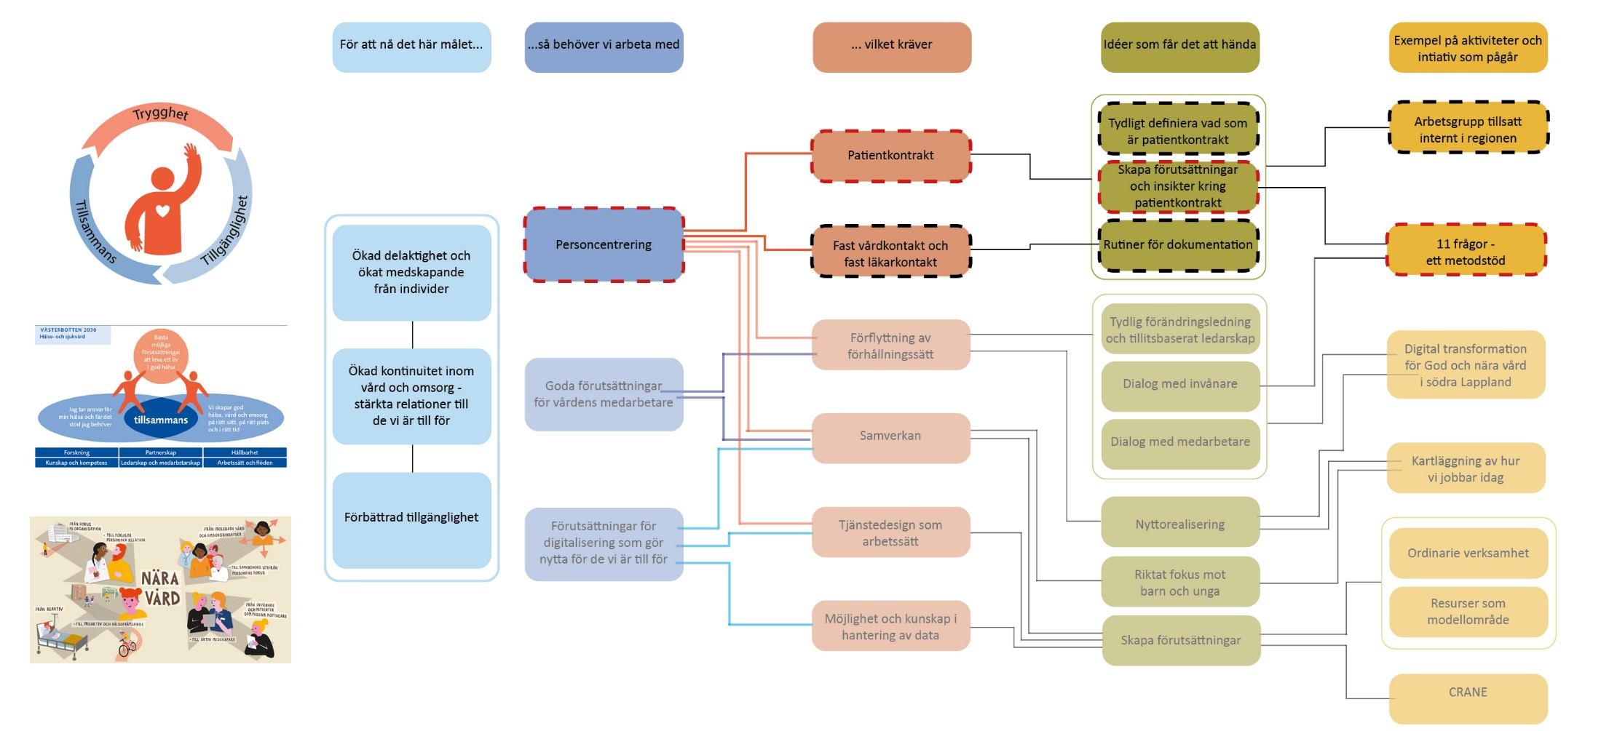
Vad vill vi uppnå?
Notes:
Bilden ovan är ett exempel på en effektkedja som närsjukvårdsområde södra Lappland arbetar utefter. Den visualiserar hur olika aktiviteter hjälper oss att nå målen.

Slide 16




Rekommendation
Intervjua/fråga patienter för att få en aktuell bild av hur det är att besöka er verksamhet. Gärna cheferna själva.
Diskutera den egna verksamhetens behov och möjligheter till förbättring med utgångspunkt i patienternas upplevelser.
Initiera och följ upp förändringar som bidrar till mer av:
- Sammanhållna planer som dokumenteras - Förberedda patienter - Tydliggjorda och dokumenterade fasta vårdkontakter för de patienter som har behov av samordning
Stödmaterial
Stödmaterial
Stödmaterial
11 frågor till patienten Se längre ner i denna power point.
Svaren från patienterna
7 frågor till verksamheten
Se längre ner i denna power point.
Dialogstöd från SKR se länk i anteckningar
Material om SVU och SIP
Material om patientkontrakt Se länkar i anteckningar.
Notes:
Dialogstöd för patientkontrakt | SKR
Dialogduk.pdf (skr.se)
Styrdokument (regionvasterbotten.se)
Samverkan vid utskrivning från sluten hälso- och sjukvård (regionvasterbotten.se)
Samordnad individuell plan, SIP | SKR
Samverkan vid utskrivning från sjukhus | SKR

Slide 17
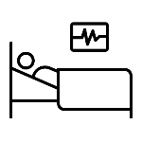




Förslag på arbetssätt för ökad personcentrering
1. Ta reda på hur det är att vara patient i din verksamhet
2. Kommunicera och reflektera
3. Action
Fråga ca 10 patienter 11 frågor
Sammanställ svar
Hitta din verksamhets lågt hängande frukter och utmaningar
Ledningsgrupper, APT, temagrupper
Visa din undersökning/reflektion
Diskutera och reflektera tillsammans
Vikten av avstämning/uppföljning
Tips!
Förstärka det som redan finns
Lokalt anpassade aktiviteter
Utvärdering och uppföljning
Använd SKRs ”7 frågor till verksamheten” när ni ska diskutera
För att..
För att..
Få patientens perspektiv!
Personlig känsla för det hela hos den som är formellt ansvarig (internalisering)
Få underlag till lokalt anpassade aktiviteter
Notes:
Bilden ovan är ett förslag för hur ni kan arbeta för att ta reda på vad som är viktigt och värdeskapande för patienterna i er verksamhet, men anpassa gärna upplägget utefter era förutsättningar.
Kom ihåg att det alltid är bättre att fråga 3 patienter än inga alls!

Slide 18


Förslag på upplägg
Högsta ledning?
Fråga patient
Introducera nästa nivå genom att lyfta det på ett möte (kommunicera och reflektera)
Identifiera och initiera action
Följ upp utveckling
Första linjens chef!
Fråga patient
Introducera nästa nivå genom att lyfta det på ett möte (kommunicera och reflektera)
Identifiera och initiera action i patientkontakter
Följ upp utveckling
Chef över chefer?
Fråga patient
Introducera nästa nivå genom att lyfta det på ett möte (kommunicera och reflektera)
Identifiera och initiera action
Följ upp utveckling
Notes:
Skissen ovan är ett förslag på hur arbetsgången skulle kunna se ut, men det är viktigt att du/ni anpassar processen utefter era förutsättningar. Rekommendation är dock att även chefer högre upp i linjen pratar med patienter för att få en förståelse för verksamheten och kunna ta strategiska beslut utifrån det patienterna berättar.
Ungefärlig tidsåtgång för att prata med patienter, reflektera, diskutera är 3-4 timmar.

Slide 19
Frågor till patient
Har du enkla sätt att komma i kontakt med vården?
Har du en överenskommelse med vården som utgår från vad som är viktigt för dig?
Vet du vad du själv ansvarar för?
Vet du vad vården ansvarar för?
Har du en fast vårdkontakt (vid behov?)
Vet du vad som kommer att hända härnäst, ditt nästa steg?
Om du har en tid bokad med vården, upplever du att bokningen har skett i samråd (där du själv kunnat påverka)?
Har du en överblick av dina olika planer i vården?
Får du hjälp av vården med samordning vid behov?
Känner du att du kan ha fokus på att leva ditt liv?
Har du tillit till att när du behöver hjälp så vet du att du lätt kan få det?

Slide 20
Frågor till verksamhet
Tips! Använd dessa frågor som utgångspunkt vid ex. ledningsgruppsmöte eller en APT.
Vet ni om era patienter känner att de kan ha fokus på att leva livet och litar på att de lätt får hjälp från er när de behöver det? ​
Har ni en överenskommelse med patienterna som utgår från vad som är viktigt för dem, där de vet vad de ska göra för att må bra, vad de ska göra om de blir sjuka och vad ni i vården ska göra? ​
Har patienterna enkla sätt att ta kontakt med er? ​
Erbjuder ni patienterna en fast vårdkontakt (vid behov)? ​
Vet patienterna alltid sitt nästa steg? ​
Har ni och patienten tillsammans kommit överens om tiden för nästa kontakt? ​
Har era patienter en överblick av sina olika planer i vården och får hjälp med samordning vid behov?

Slide 21
Vad kan vi arbeta vidare med? (fyll i era egna tankar)
Personcentrerad vård
(t ex fråga vad som är viktigt för individen) (t ex låta patienten förbereda sig innan ett besök)
Fast vårdkontakt
(t ex att den som behöver det alltid vet vem man ringer när det kör ihop sig)
Sammanhållen planering
(t ex ett (1) sökord i journalen för att dokumentera planer) (t ex fler SIP där behov av samordnade insatser finns)
Annat
(t ex att vi alltid frågar patienten om hen har fler besök hos vården så vi kan synkronisera tiderna)

Slide 22
Stödmaterial
Notes:
Du hittar allt material på Informationsmaterial (regionvasterbotten.se)

Slide 23
Stödmaterial
På Personcentrering (regionvasterbotten.se) hittar du följande stödmaterial:
Frågor till patient (Pdf du kan fylla i digitalt eller skriva ut)
Frågor till verksamhet (Pdf du kan fylla i digitalt eller skriva ut)
Dialogduk om Patientkontrakt (material från SKR)
Excelfil för enkel sammanställning av svar (både patient och verksamhet)

Slide 24
Vill du läsa mer om personcentrerat arbetssätt?
Patientkontrakt | SKR
Om personcentrerad vård | Centrum för personcentrerad vård – GPCC, Göteborgs universitet (gu.se)
Om vår utbildning | Centrum för personcentrerad vård – GPCC, Göteborgs universitet (gu.se)
Studiecirkel - Vårdförbundet (vardforbundet.se)

